Slide 1

Отчет
о деятельности
Муниципального бюджетного учреждения дополнительного образования
«Спортивная школа гор. Гвардейска»
за 2024 –5 месяцев 2025 года.

Slide 2

ЦЕЛЬ и ЗАДАЧИ
МБУ ДО СШ гор. ГВАРДЕЙСКА:
Предметом деятельности Образовательной организации является организация образовательного процесса по дополнительным общеобразовательным программам в области физической культуры и спорта:
1) дополнительные общеразвивающие программы в области физической культуры и спорта;
2) дополнительные образовательные программы спортивной подготовки.
2.2. Целями деятельности Образовательной организации являются:
1) осуществление деятельности по дополнительным общеобразовательным программам (дополнительные общеразвивающие программы в области физической культуры и спорта, дополнительные образовательные программы спортивной подготовки);
2) удовлетворение потребностей обучающихся в регулярных занятиях физической культуры и спортом;
3) обеспечение необходимых условий для личностного развития обучающихся, укрепление их здоровья, физического совершенствования, формирования культуры здорового и безопасного образа жизни, организации свободного времени, профессионального самоопределения, социальной адаптации;
4) выявление и поддержка детей, проявивших выдающиеся способности;
5) повышение качества организации и проведения физкультурных и спортивных мероприятий;
6) организация отдыха и оздоровления обучающихся;
7) методическое сопровождение образовательного процесса в Учреждении;
8) взаимодействие с общеобразовательными организациями в области физической культуры и спорта;
9) участие в организации муниципальных этапов приоритетных соревнований школьников;
10) предоставление спортивного оборудования, инвентаря, техники;
12) формирование и подготовка сборных команд муниципального образования «Гвардейский муниципальный округ Калининградской области» для участия в Спартакиаде муниципальных образований Калининградской области.

Slide 3
ВИДЫ ДЕЯТЕЛЬНОСТИ
Основными видами деятельности Образовательной организации, непосредственно направленными на достижение поставленных целей, являются:
1) реализация дополнительных общеразвивающих программ в области физической культуры и спорта;
2) реализация дополнительных образовательных программ спортивной подготовки;
3) организация отдыха детей;
4) осуществление тестирования общего уровня физической подготовленности населения на основании результатов выполнения видов испытаний (тестов), нормативов и оценки уровня знаний и умений Всероссийского физкультурно-спортивного комплекса «Готов к труду и обороне» (ГТО) (далее также - комплекс ГТО).

Slide 4
БЮДЖЕТ
МБУ ДО СШ гор. ГВАРДЕЙСКА
№ п/п | Наименование | 2024 г. | 2025 г.
1 | Субсидия на выполнение муниципального задания | 23 049 343,86 | 24 655 576,57
2 | Субсидия на иные цели (21 счет) | 2 913 060,09 | 0
3 | Платные услуги | 279 210,00 | 73 920,00 ( 5 месяцев 2025г.)
4 | Просроченная кредиторская задолженность | Нет | Нет

Slide 5
Укомплектованность штатами
Наименование структурного подразделения | Количество работников
 | 2023 год | 2024 год | 2025 год
 | МБУ ДО СШ гор. Гвардейска | МБУ ДО СШ гор. Гвардейска | МБУ ДО СШ гор. Гвардейска
Административный | 2 | 2 | 2
Центр ВФСК ГТО | 1 | 1 | 1
Тренерский | 14 | 14 | 13
Младший обслуживающий персонал | 19 | 22 | 25
Итого | 36 | 39 | 41

Slide 6
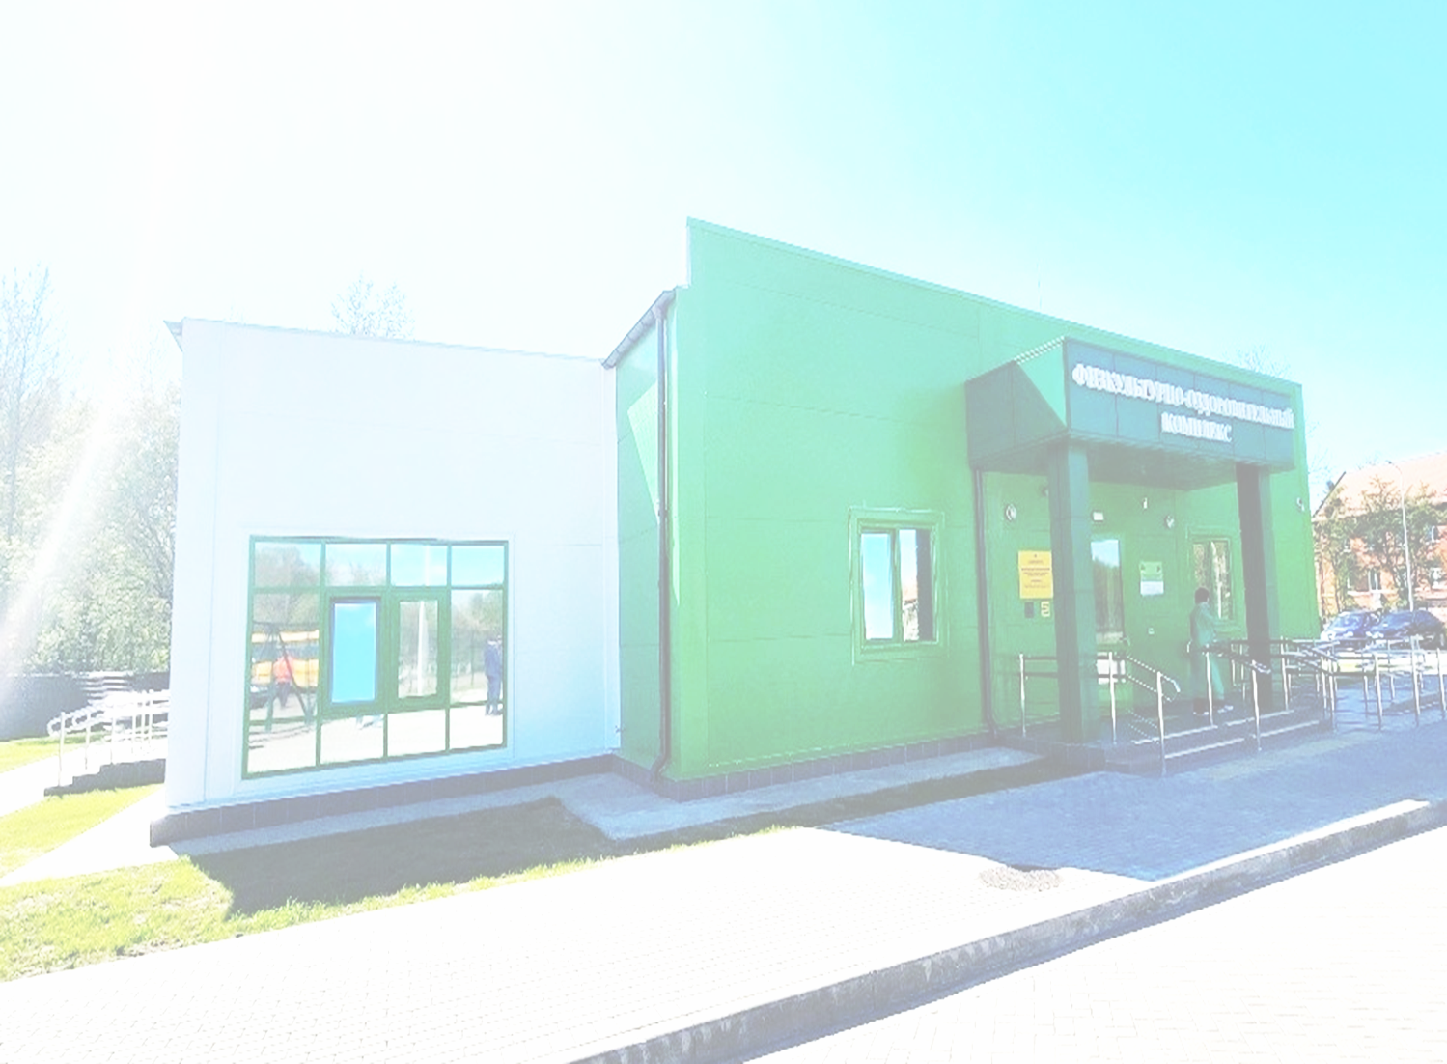
В рамках реализации национального проекта «Демография» и регионального проекта «Спорт-норма жизни» открыты и функционируют
«Физкультурно-оздоровительные комплексы» в пос. Озерки и пос. Знаменск

Slide 7
Укомплектованность штатами
ФОК пос. Озерки
Наименование структурного подразделения | Количество работников
 | 2024 года | 2025 года
 | МБУ ДО СШ гор. Гвардейска | МБУ ДО СШ гор. Гвардейска
Административный | 1 | 1
Тренерский | 2 | 3
Младший обслуживающий персонал | 5 | 5
Итого | 8 | 9

Slide 8
Обеспечение спортивной деятельности в «Физкультурно - оздоровительном комплексе» п. Озерки и его территории.
Загруженность ФОКа ежедневно с понедельника по пятницу составляет в среднем до 100 человек.
Тренировки по борьбе ведут заслуженный мастер спорта России международного класса, чемпион мира по вольной борьбе среди ветеранов, чемпион северного флота СССР, призер первенства МВД по борьбе, самбо и дзюдо, многократный победитель всесоюзных и международных турниров - Крупняков Игорь Вениаминович и призер первенства Северо–Западного округа России по вольной борьбе, неоднократный призер первенства Калининградской области, призер международных турниров – Калякин Павел Александрович. Впервые с 2025г. проводятся занятия по оздоровительной гимнастике для девочек 5-12 лет (2 раза в неделю), тренер-преподаватель Ильина Маргарита Олеговна
По заключённому договору с СШОР по спортивным единоборствам имени олимпийских чемпионов Анатолия и Сергей Белоглазовых г. Калининграда в ФОКе на базе физкультурно – оздоровительных комплекса проходят тренировочные занятия по борьбе.
В 2024- 2025 году в ФОКе проведено 4 соревнования по вольной борьбе 2 детских( новогодний турнир и турнир в память Иванову и 2 взрослых (турниры по самбо среди военнослужащих нашей области, в память погибших в зоне СВО).
14 ноября 2024 года совместно с федерацией Калининградской области по вольной борьбе проходил мастер-класс с учениками спортивной школы г. Гвардейска.
На прилегающей к территории площадки воркаут выполняются нормативы ВФСК ГТО среди учащихся МБОУ « СШ им. А. Лохматова пос. Озерки» и МБОУ « ОШ пос. Комсомольска» и жителей ближайших населенных пунктов.

Slide 9

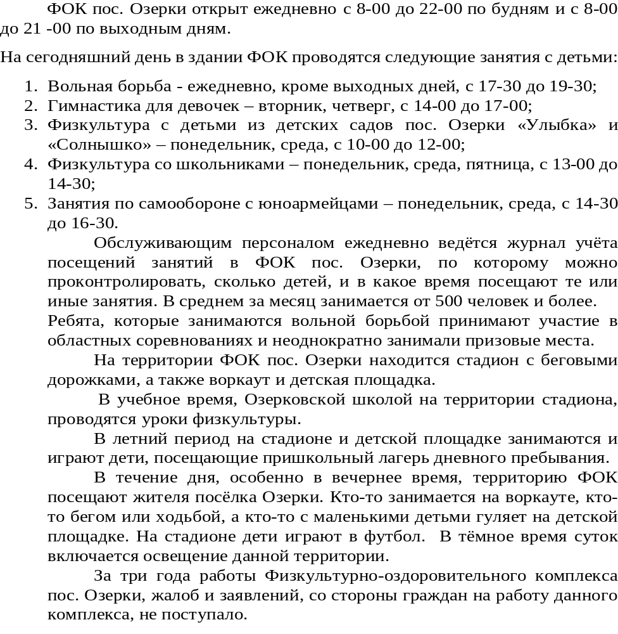

Slide 10
Укомплектованность штатами
ФОК пос. Знаменск
Наименование структурного подразделения | Количество работников
 | 2024 года | 2025 года
 | МБУ ДО СШ гор. Гвардейска | МБУ ДО СШ гор. Гвардейска
Административный | 1 | 1
Тренерский | 2 | 2
Младший обслуживающий персонал | 5 | 5
Итого | 8 | 8

Slide 11
Обеспечение спортивной деятельности в «Физкультурно-оздоровительном комплексе» и его территории в пос. Знаменск.
Загруженность ФОКа ежедневно с понедельника по пятницу составляет в среднем до 200 человек.
В ФОКе работают 5 штатных сотрудников, обеспечивающие функционирование комплекса и прилегающих к нему объектов, и 2 тренера-преподавателя, проводящие спортивные занятия.
Тренировки по акробатике - 2 группы - 20 спортсменов (тренер – преподаватель спортивной школы Гончаров Д.А.).
Тренировки по каратэ – 2 группы - 27 спортсменов (тренер – преподаватель спортивной школы Мингалева Е.В.).
Предоставление помещения (согласно договору № 6/01 – 2023 безвозмездного пользования, спортивным объектом) для проведения учебно – тренировочных занятий МБОУ «Средняя школа им. А. Моисеева пос. Знаменска Гвардейского муниципального округа Калининградской области».
Предоставление помещения (согласно договору № 10 – 10/23 безвозмездного пользования, спортивным объектом) для проведения учебно – тренировочных занятий по спортивной борьбе ГБУ ДО КО «СШОР по спортивным единоборствам имени олимпийских чемпионов Анатолия и Сергея Белоглазовых».

Slide 12
Тренировочная деятельность
МБУ ДО СШ гор. Гвардейска.
Осуществляется по следующим направлениям:
«Акробатика» «Баскетбол»
«Волейбол» «Вольная борьба»
«Дзюдо» «Фитнес-аэробика»
«Каратэ - До»
«Футбол»

Slide 13
Численность занимающихся
Наименование показателей | 2024 | 2025 года
 | МБУ ДО СШ гор. Гвардейска | МБУ ДО СШ гор. Гвардейска
Число учащихся по учреждению | 471 | 505

Slide 14
Обеспечение спортивной деятельности в МБУ ДО СШ гор. Гвардейска
2025 год
Футбол: 6 групп – 106 человек
тренер - тренер – преподаватель: Карман В.В., Бобров Е.А., Сафонов В.А.
Баскетбол: 2 группы – 35 человек тренеры - преподаватели Тузов Д.Е. Коваленко М.А.
Волейбол: 4 групп – 51 человек, тренер - преподаватель Рыбакова О. А.
Каратэ: 3 групп – 64 человек, тренер – преподаватель Мингалева Е.В.
Спортивная акробатика: 6 группы – 70 человек
тренер - преподаватель Гончаров Д.А., тренер - преподаватель Кантонистова Э.А.
Фитнес- аэробика: 2 группы-20 человек, тренер-преподаватель Ильина М.О.
Дзюдо: 1 группа – 15 человек тренер – преподаватель Кожинов И.В.
Спортивная борьба: 8 групп – 105 человек тренер - преподаватель Крупняков И.В., тренер - преподаватель Калякин И.В.
Кикбоксинг: 3 группы – 39 человек тренер – преподаватель Колесов М.В.,
В МБУ ДО СШ гор. Гвардейска в 2024-2025 годах - 8 направлений спортивной подготовки, которую осуществляют 13 тренеров – преподавателей и занимается 505 учащихся.

Slide 15
Обеспечение спортивной деятельности в МБУ ДО СШ гор. Гвардейска
2025 года
Футбол: тренер – преподаватель Сафонов В.А., ведет набор учащихся 5 – 8 лет (планируется группа до 30 человек).
С 1 января впервые введена группа по фитнес-аэробике для девочек 5-12 лет,2 группы – 20 человек, тренер - преподаватель Ильина М.О.
На данный момент в МБУ ДО СШ гор. Гвардейска занимается 505 учащихся.
За 2024 год 57 учащимся школы присвоены спортивные разряды, с января по май 2025 разряды присвоены 12 учащимся.

Slide 16

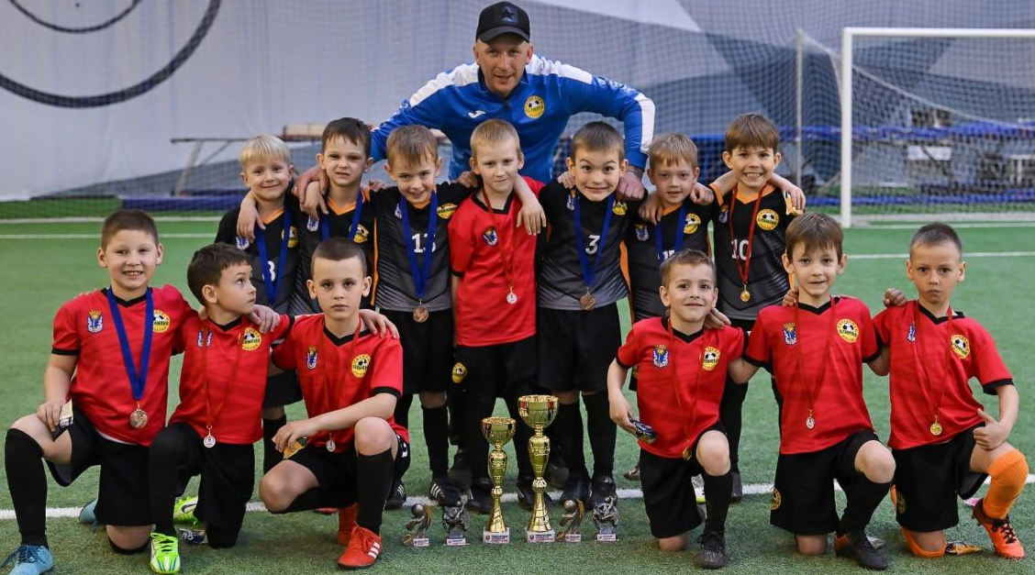
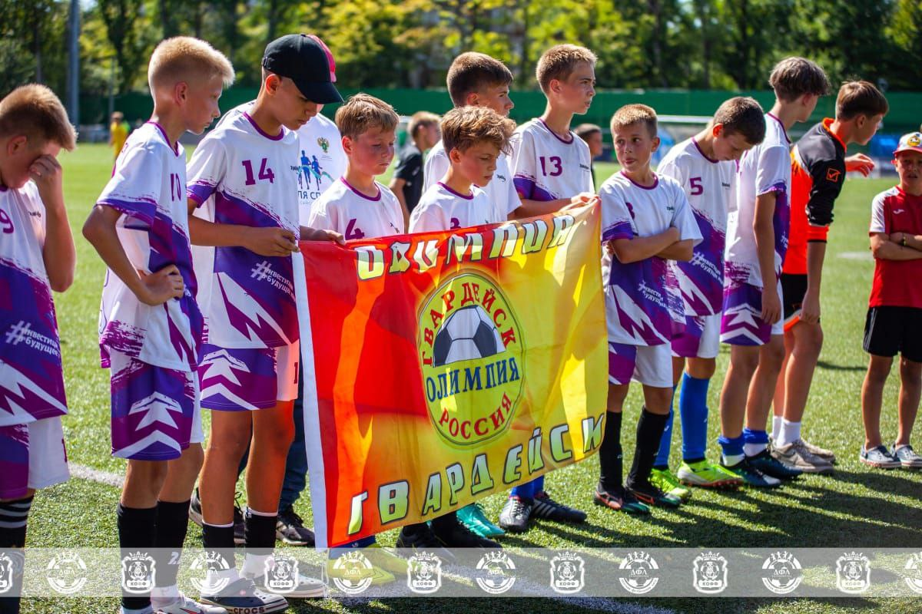
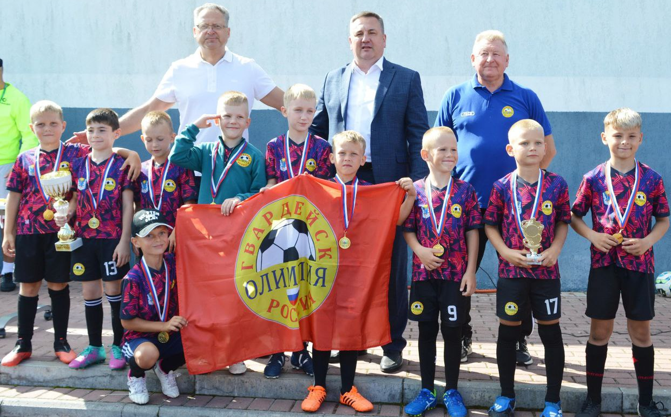
ФУТБОЛ

Slide 17
- Первенство Калининградской области по мини футболу – г. Калининград 2024г.– Олимпия – 2013 г – 1 место, получили право представить Калининградскую область на турнире Северо-Запада г. Архангельск ( 8 место из 16 команд),команда 2014 г. –заняла 3 место.
- Региональный турнир "Волна футбола" среди детей 2016 г.р. г. Калининград 2024– 1 место.
- «Летний кубок Спартака» и «Суперкубок Кавказа» г. Анапа – 1 место.
- Первенство Калининградской области по мини-футболу среди детей 2015-2016 г.р.- 2 место из 12 команд.
- Региональный турнир, Футбол в Каждый город – г. Светлый 2024 г. – 1 место.
- Международный турнир Everest Cup среди детей 2016 г.р. Республика Беларусь, г. Минск – 2024г. - Олимпия 1 - 3 место, Олимпия 2 - 9 место.
Официальные и товарищеские турниры
- Первенство Калининградской области по футболу среди детских команд 2011г.р. и моложе от школы принимали участие 2 команды из 12 команд участников. Одна команда заняла 2 место , а вторая – 3 место.
- Турнир детских команд г. Гурьевск в формате 11 на 11. Олимпия – 1 место.
Участие в соревнованиях
Ранг соревнований | 2024год | 5 месяцев 2025 года
Муниципальные и областные соревнования | 48 | 15

Slide 18
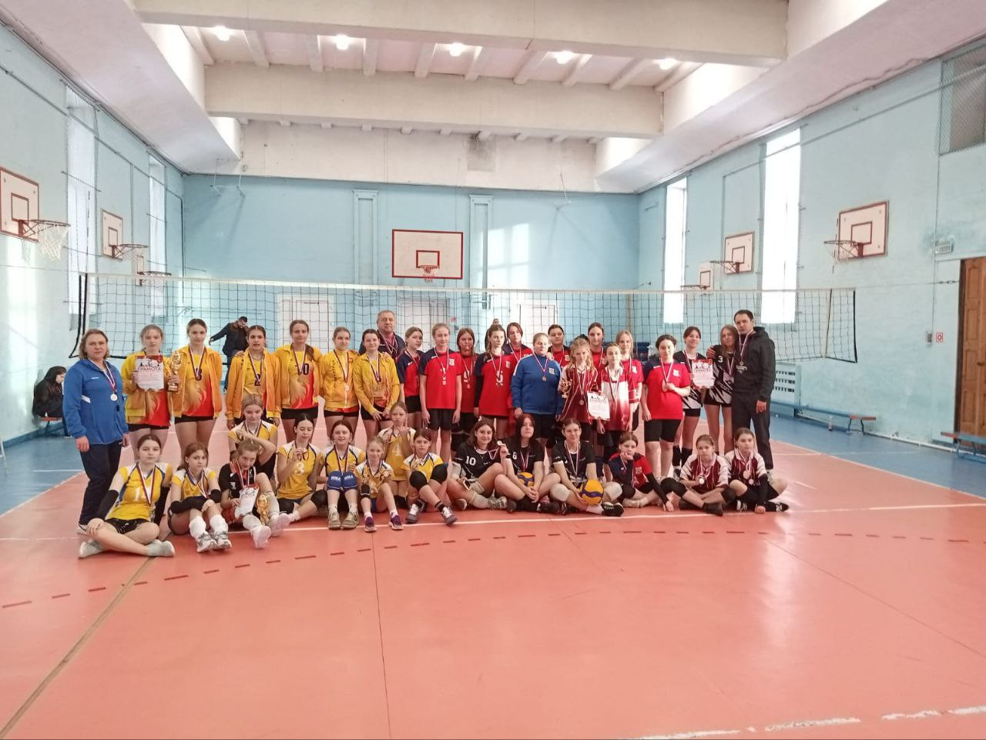
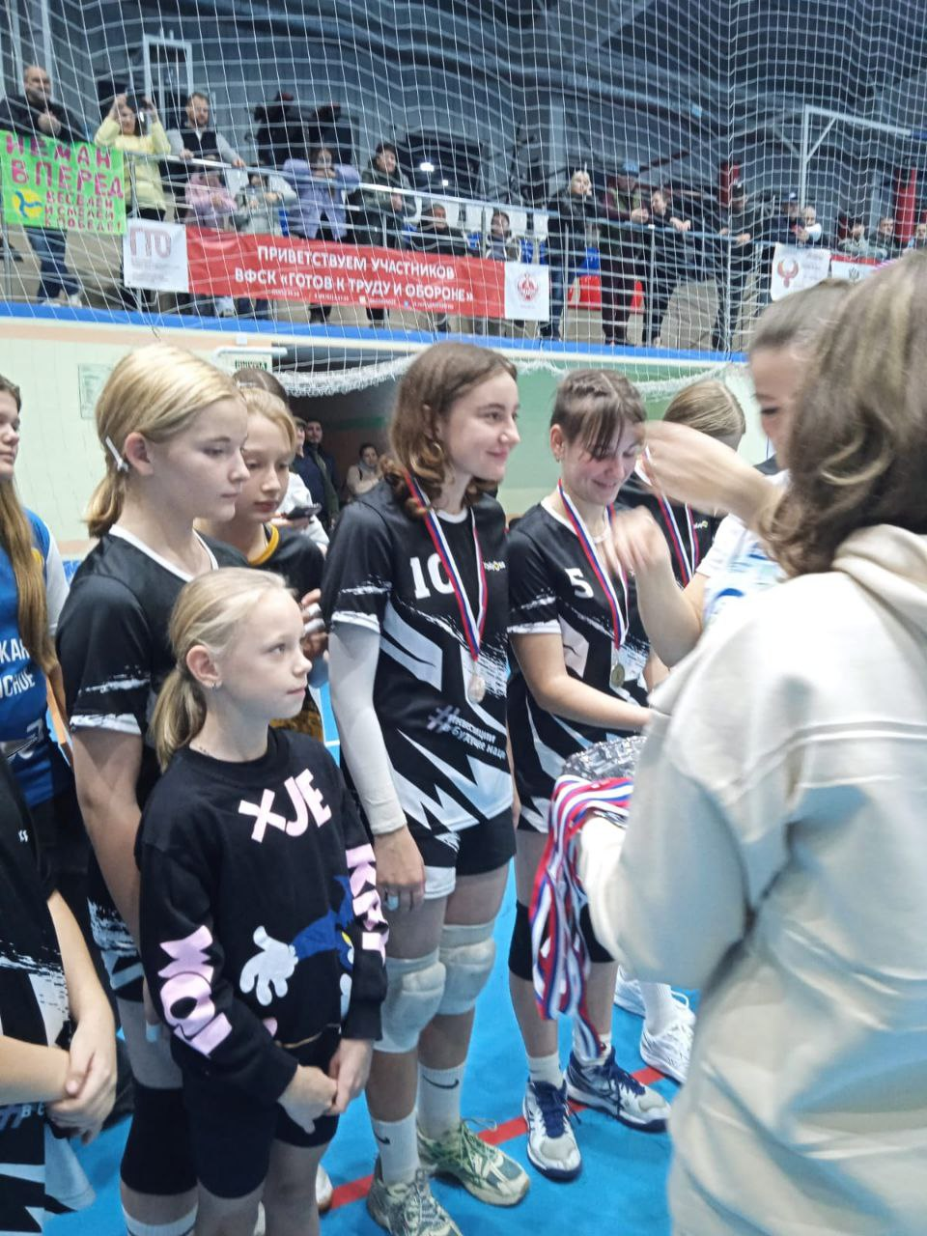
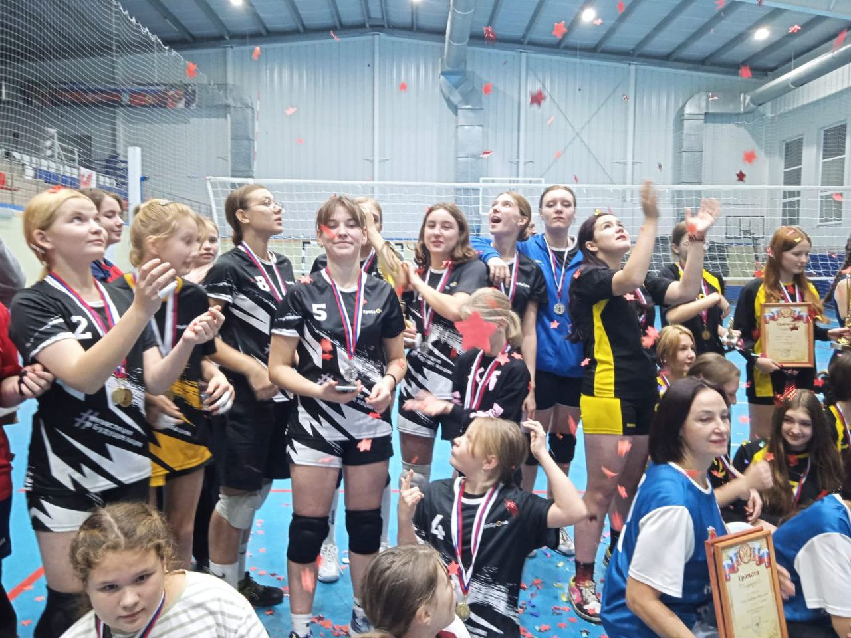
ВОЛЕЙБОЛ
.

Slide 19
На сегодняшний момент в нашей школе тренируется 4 детские команды, одна команда до 14 лет совместная (мальчики, девочки),две команды девочек (до 15 лет и до 17 лет), команда юношей (15-17 лет ).
- Первенство Калининградской области среди женских команд до 18 лет. Дворец спорта «Янтарный» г. Калининград – 2024 г. – 6 место из 15 команд участников.
- Первенство Калининградской области среди женских команд до 15 лет. Дворец спорта «Янтарный» г. Калининград – 2024 г. – 6 место из 14 команд участников.
- Первенство Калининградской области среди женских команд до 15 лет. Дворец спорта «Янтарный» г. Калининград – 2024 г. – 5 место из 14 команд участников.
- Областной фестиваль г. Гвардейск« Земля спорта», где наши юноши выступили достойно и заняли 3 место среди мужских команд 19 муниципалитетов Калиниградской области.
Участие в соревнованиях
Ранг соревнований | 2024 год | 5 месяцев 2025 года
Муниципальные и областные | 8 | 3

Slide 20
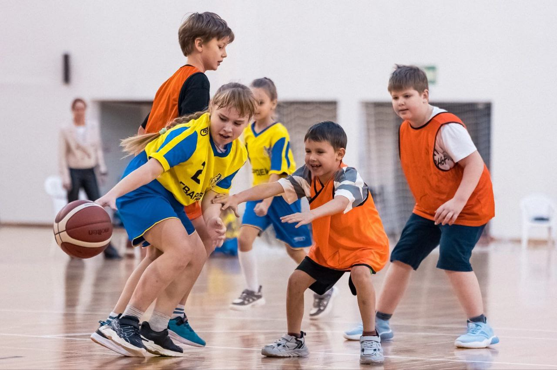
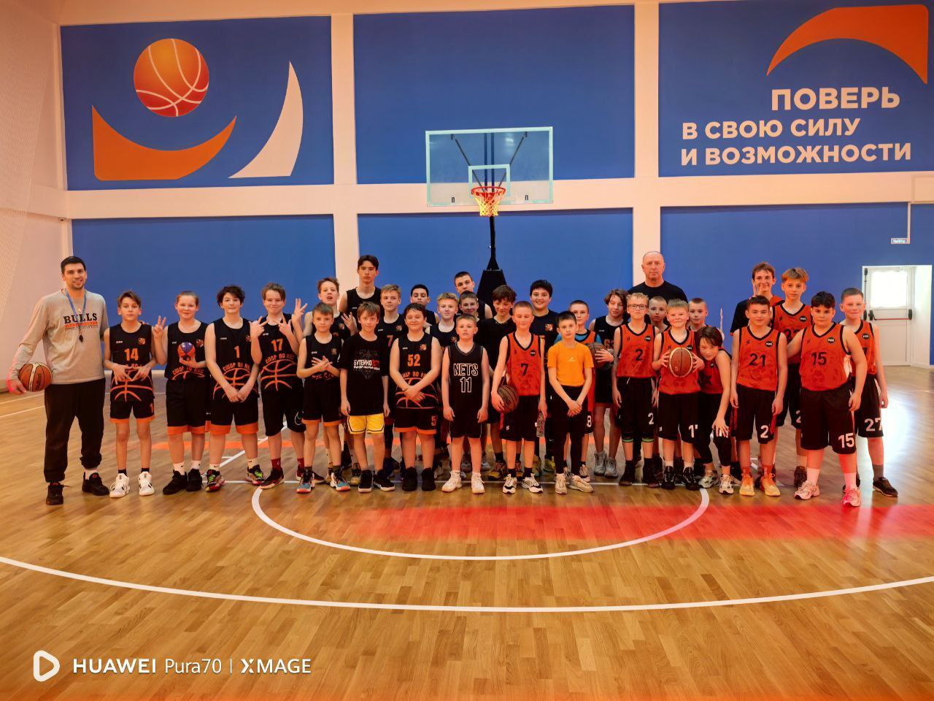
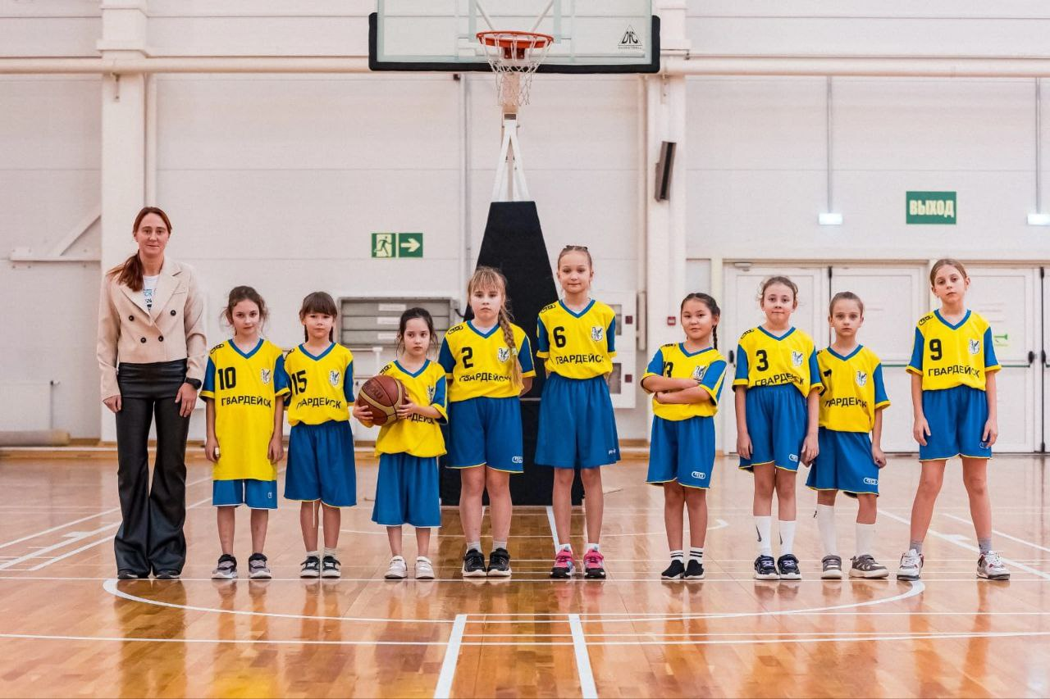
БАСКЕТБОЛ
.

Slide 21
БАСКЕТБОЛ
Проведено 8 официальных турниров, 3 из которых рейтинговых.
- Первенство Калининградской области по баскетболу среди юношей 2013 г.р. и моложе 2024 г. – 4 место;
- Детский турнир по баскетболу среди юношей 2013г.р. и моложе – «Автотор» г. Калининград 2024 г. - 3 место из 8 команд.
Первенство Калининградской области по баскетболу среди юношей 2013г.р. и моложе 2025г. – 8 место из 24 команд.
Первенство Калининградской области по баскетболу среди девочек 2013 г.р. и моложе -2025 г. – 6 место из 8 команд.
Участие в соревнованиях
Ранг соревнований | 2024 год | 5 месяцев 2025 года
Муниципальные и областные | 8 | 4

Slide 22
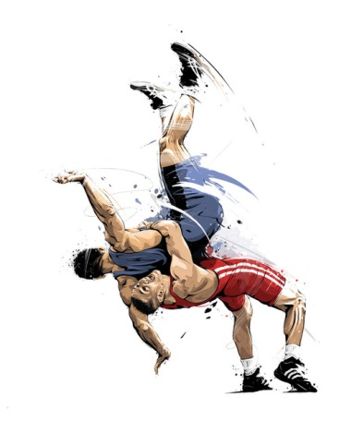

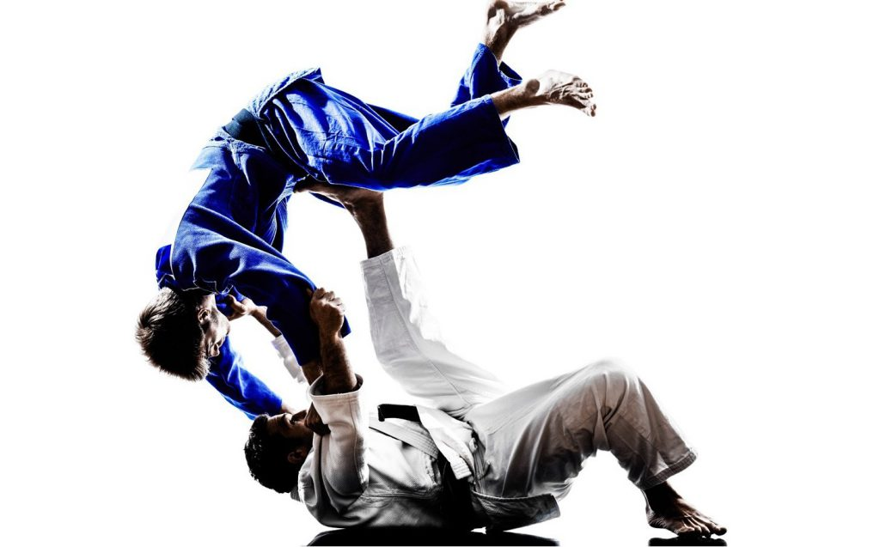

ЕДИНОБОРСТВА

Slide 23
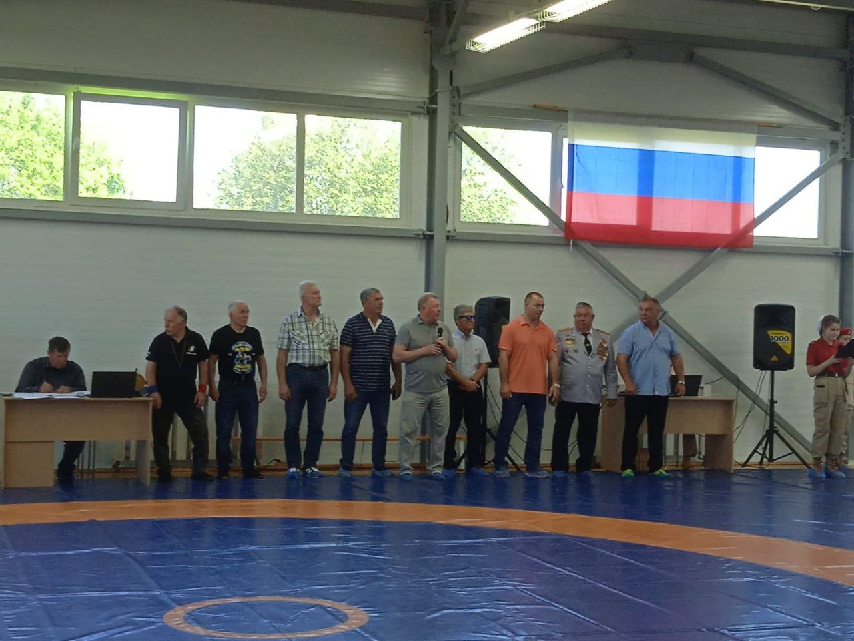
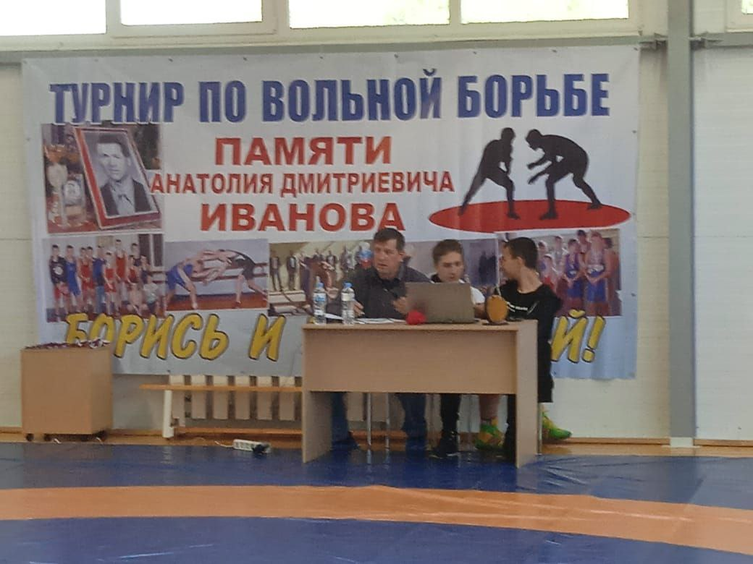
ВОЛЬНАЯ БОРЬБА
В ФОКе п. Озерки в 2024 году проведено 3 официальных детских турнира;
Новогодние турниры 2024-2025 года по вольной борьбе среди юношей. В турнирах участвовали команды из Калининграда, Зеленоградска, Гурьевска, Гвардейска и команда из Озерков. Спортсмены нашего округа выступили достойно и завоевали много призовых мест.
-Традиционный турнир по вольной борьбе среди юношей и девушек посвященный памяти Иванова А.Д . В турнире участвовали команды из Калининграда, Зеленоградска, Балтийска, Гурьевска, Гвардейска и команда из Озерков.

Slide 24
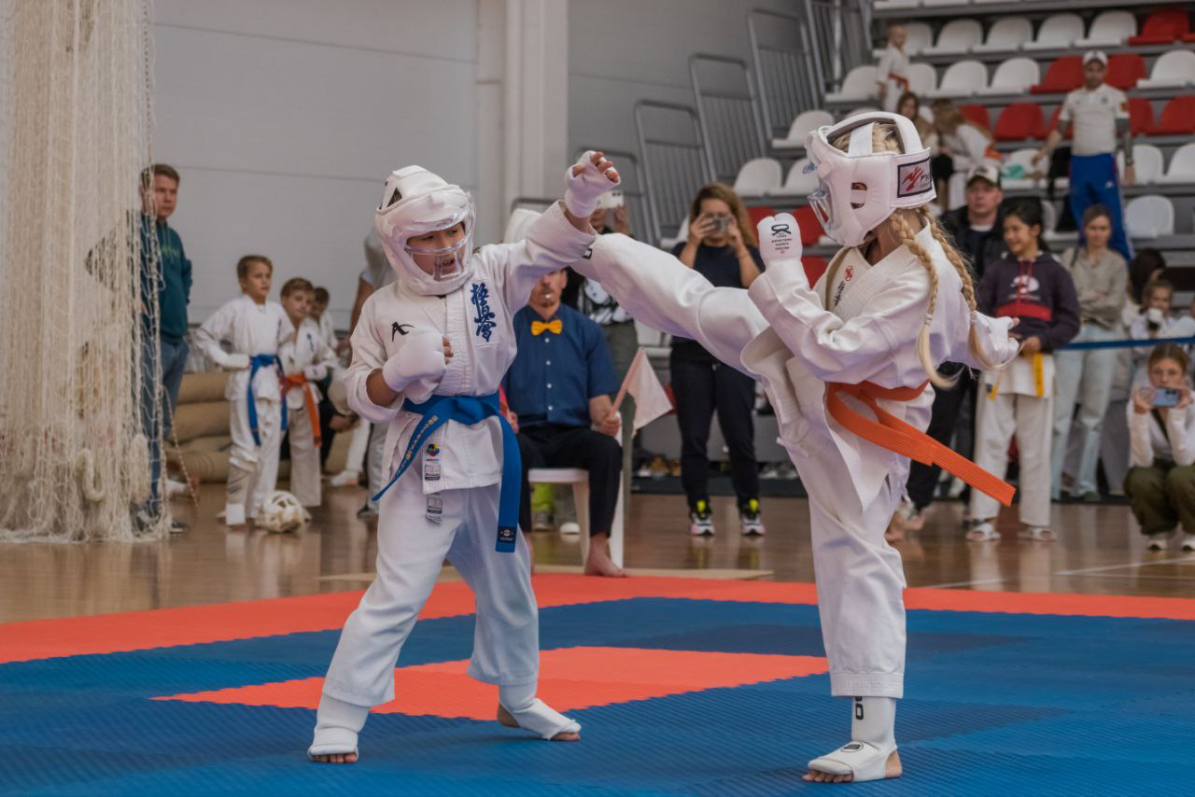
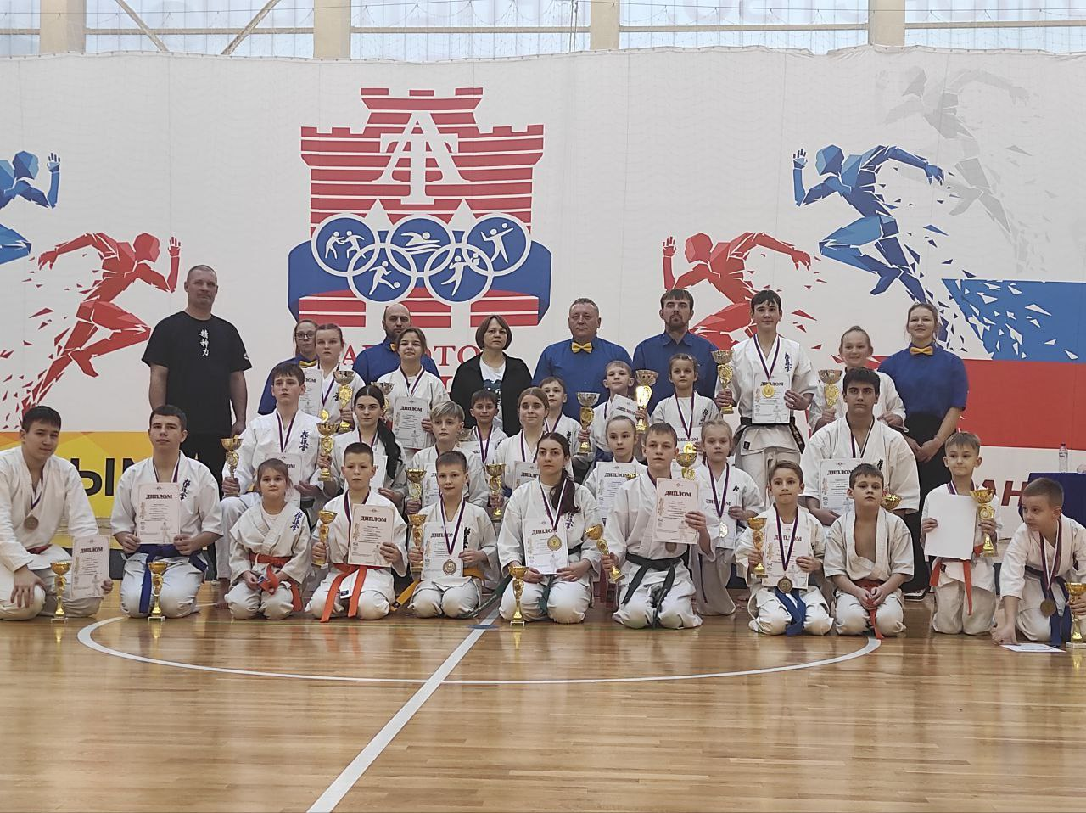
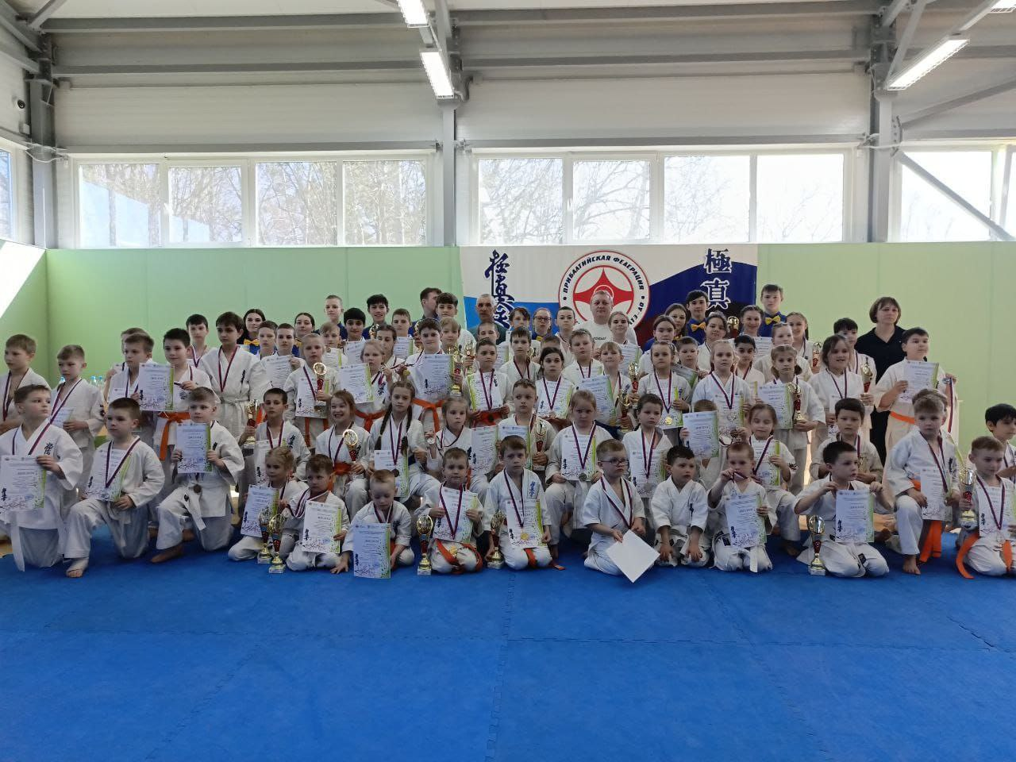
ДОСТИЖЕНИЯ ЕДИНОБОРЦЕВ

Slide 25
Киокушинкай карате
Проведено 11 официальных турниров
Открытый турнир по Киокушинкай карате – до «Татами дружбы» – г. Гвардейск 2024г. (1 место – 8 человек, 2 место – 9 человек, 3 место 11 человек. 36 участников – 28 медалистов).
Турнир по каратэ посвященный дню защитника отечества – г. Гусев 2024 г. (1 место – 5 человек, 2 – место – 8 человек, 3 место – 6 человек).
«Кубок Новичка Союза Киокушин Каратэ России 2024" – г. Калининград 2024 г. - (1 место -4 человека,2 место – 5 человек, 3 место – 7 человек).
Ежегодный турнир « Весенние надежды» март 2024 г. и март 2025 г. п. Знаменск. Эти турниры собрали более 100 спортсменов из разных городов Калининградской области.

Slide 26
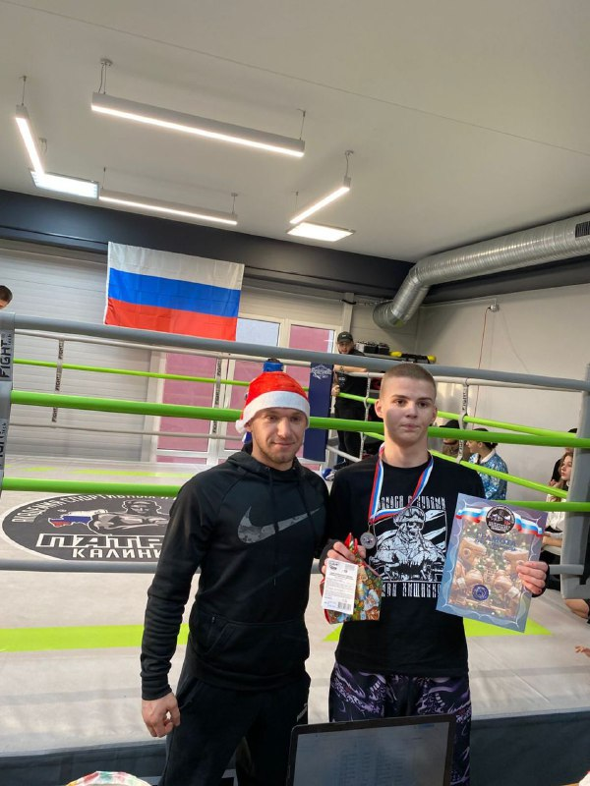
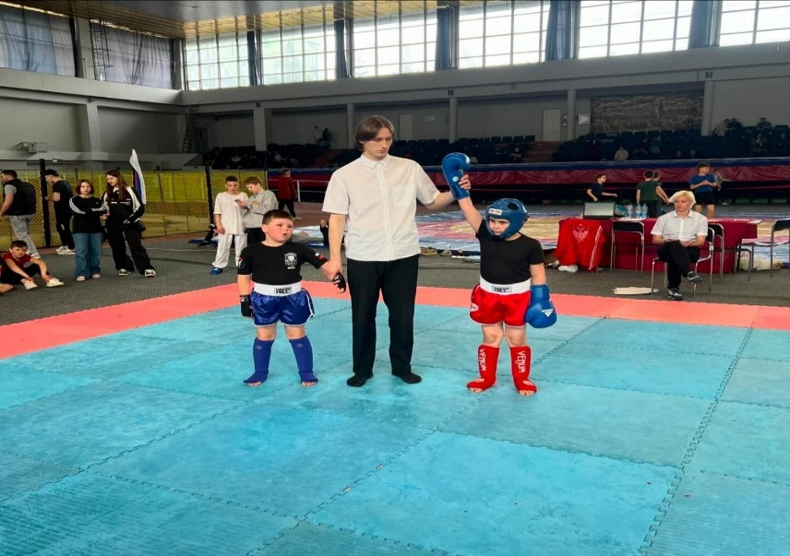
Проведено 14 официальных турниров.
- Фестиваль рукопашного боя – г. Калининград 2024 г. - 1 место - Дорожкин Прохор, Алеминов Тимур, 2 место - Демченко Виталий, 3 место - Литвинов Виктор, Климантович Никита, Захаров Вадим, Гордеев Тимофей.
- Фестиваль Восточных единоборств – май 2024. Шатравка Кирилл, Корнеев Павел, Дорожкин Прохор, Межлумян Артур - 1 место, Бойко Алина, Иванов Александр, Романов Виктор, Иванов Александр, Бельский Максим – 2 место, Прохира Кирилл – 3 место.
Фестиваль по рукопашному бою: Шатравка Кирилл, Корнеев Павел, Дорожкин Прохор, Межлумян Артур - 1 место, Бойко Алина, Иванов Александр, Романов Виктор, Иванов Александр, Бельский Максим – 2 место, Прохира Кирилл – 3 место. Открытый ринг: Алеминов Тимур, Ленюшкин Роман, Демченко Виталий – 1 место, Гордеев Тимофей, Захаров Вадим, Литвинов Виктор – 3 место.
- Чемпионат и первенство Калининградской области по кикбоксингу – г. Калининград – февраль 2025 г. По результатам этих соревнований состоится отбор в сборную области. Первое место заняла Гончарова Александра (13 лет), вторые места заняли: Бойко Алина (10 лет) и Дорожкин Прохор (13 лет), третье место занял Романов Виктор (10 лет).

Slide 27

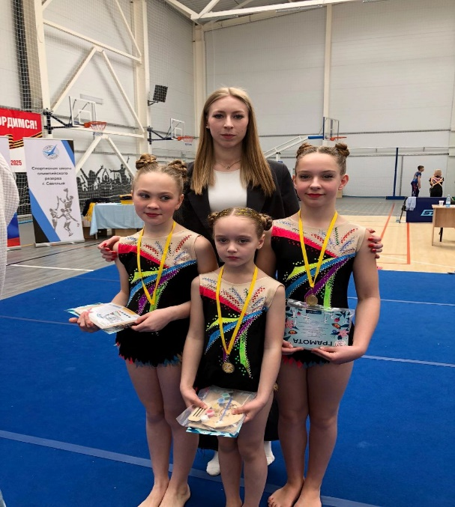
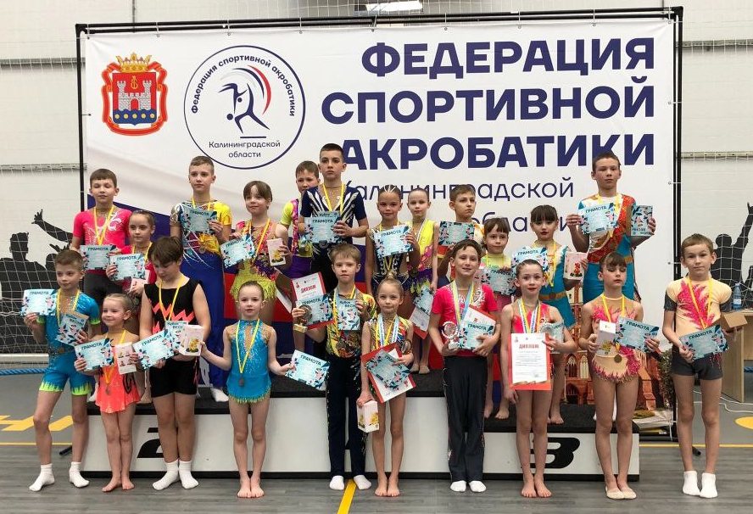
СПОРТИВНАЯ АКРОБАТИКА
2024 год: Областные весенние соревнования, апрель 2024, г. Светлый: 1 место - Женская группа,2 место- Женская группа,3 место- Мужская пара; Смешанная пара Акробатика, май 2024, Калининград: 2 место - Смешанная пара; женская группа 3 место - Женская группа, мужская пара
Кубок города, октябрь 2024, Калининград: 2 место - Женская группа, смешанная пара, женская пара3 место - 3 Женские группы, Смешанная пара, женская пара
❗️Первенство Новгородской области, декабрь 2024, Великий Новгород: 3 место - Смешанная пара .Кубок деда Мороза, декабрь 2024, Калининград: 1 место - смешанная пара, женская группа,2 место - смешанная пара, женская пара, 2 женские группа,3 место- 2 Женские пары, 3 женские группы
2025 год Вихрь чудес, январь 2025, Калининград: 1 место - женская группа,2 место - женская группа,3 место- женская группа
Областные весенние соревнования, январь 2025, г. Светлый:1 место - 2 женские группы, женская пара,2 место - женская пара, 2 женские группы ,3 место- смешанная пара, 2 женские пары, 2 женские группы

Slide 28
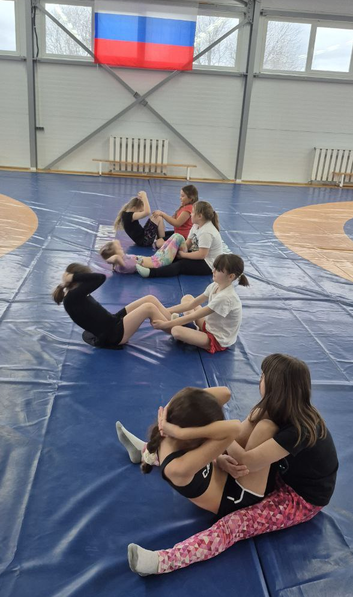
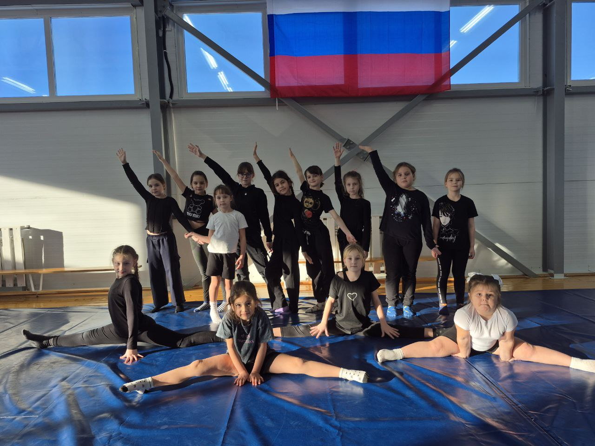
«Фитнес-аэробика»
С 1 января 2025 г. в ФОКе п. Озерки начали заниматься 2 группы девочек по 10 человек фитнес-аэробикой, занятия проводятся 2 раза в неделю: тренер - преподаватель Ильина М.О.

Slide 29
24 февраля 2016 года на базе МБУ «СШ гор. Гвардейска» создано структурное подразделение Центр тестирования Всероссийского физкультурно-спортивного комплекса «Готов к труду и обороне» (ГТО).

Slide 30

В соответствии с постановлением администрации муниципального образования «Гвардейский городской округ» от 24 февраля 2016 года № 177 на территории муниципального образования «Гвардейский городской округ» был создан центр тестирования Всероссийского физкультурно-спортивного комплекса «Готов к труду и обороне» (ГТО), как структурное подразделение муниципального бюджетного учреждения дополнительного образования «Детско-юношеская спортивная школа гор. Гвардейска».
Постановлением администрации муниципального образования «Гвардейский городской округ» от 12 февраля 2020 года № 158 утвержден порядок организации и проведения тестирования населения в рамках ВФСК ГТО муниципальным бюджетным учреждением «Спортивная школа гор. Гвардейска».
В штатном расписании МБУ ДО «СШ гор. Гвардейска» предусмотрена должность администратора Центра тестирования ГТО. Финансирование мероприятий осуществляется в рамках муниципального задания МБУ ДО «СШ гор. Гвардейска», которую занимает М.О.Ильина
В 2024 и первом полугодии 2025 года была проведена пропаганда ГТО среди воспитанников подготовительных групп и работников структурных подразделений «Детский сад», фестивали среди учащихся общеобразовательных организаций, всех категорий населения и трудовых коллективов муниципального образования «Гвардейский муниципальный округ Калининградской области».
В 2024г. победители муниципальных фестивалей трижды принимали участие в региональных этапах фестивалей ВФСК ГТО Калининградской области.
В 2023г. выполнили нормы ГТО 378 человек, а в 2024 году в выполнении норм ГТО приняло участие 807 человек, 639 из которых присвоены знаки: золотой - 477, серебряный – 131, бронзовый – 31.
В первом полугодии 2025 активно ведется работа по пропаганде здорового образа жизни, увеличению числа жителей округа по регистрации на сайте ВФСК ГТО и выполнению нормативов испытаний (тестов) ВФСК ГТО у всех категорий граждан муниципального образования «Гвардейский муниципальный округ Калининградской области», как показатель работы за первый и второй квартал 2025г. уже выполнили нормативы 173 человека.
С начала 2025 года уже было проведено 3 муниципальных фестиваля и участие в двух региональных

Slide 31
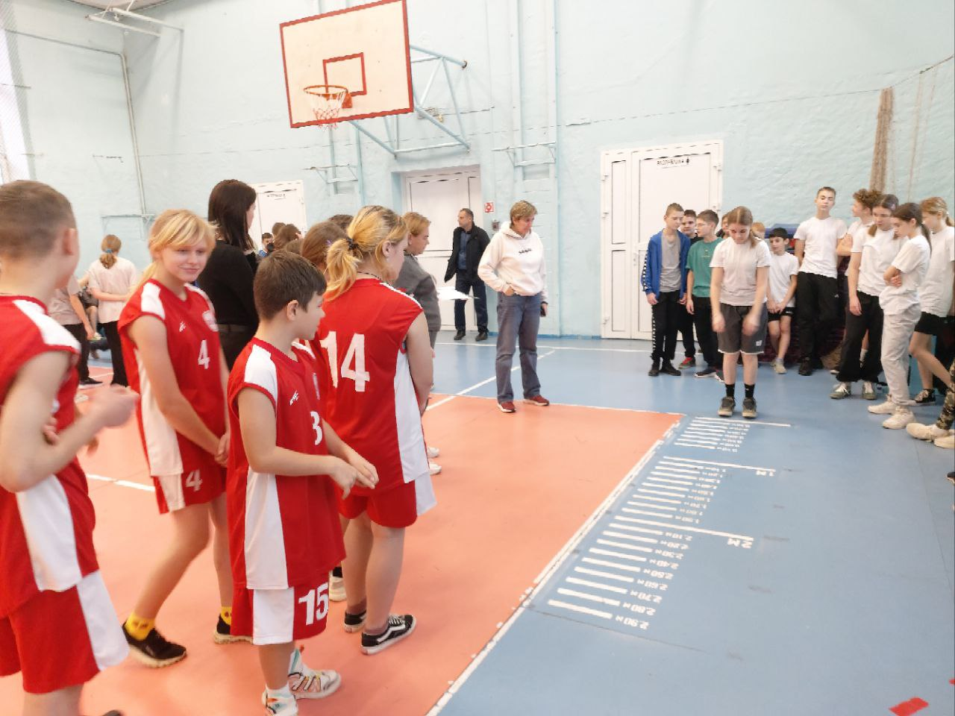
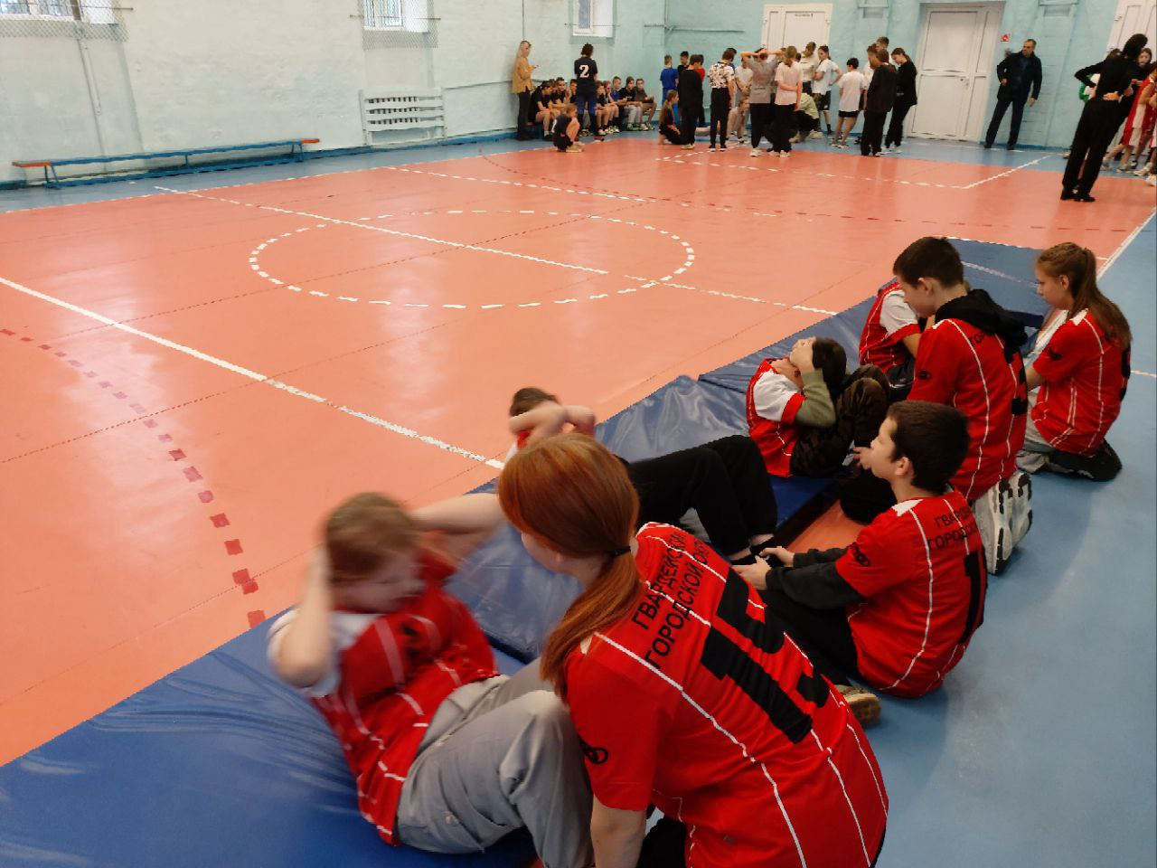
Фестивали ВФСК ГТО
Муниципальный этап фестиваля ВФСК ГТО среди учащихся образовательных учреждений посвященный 80 летию Великой Победы.

Slide 32
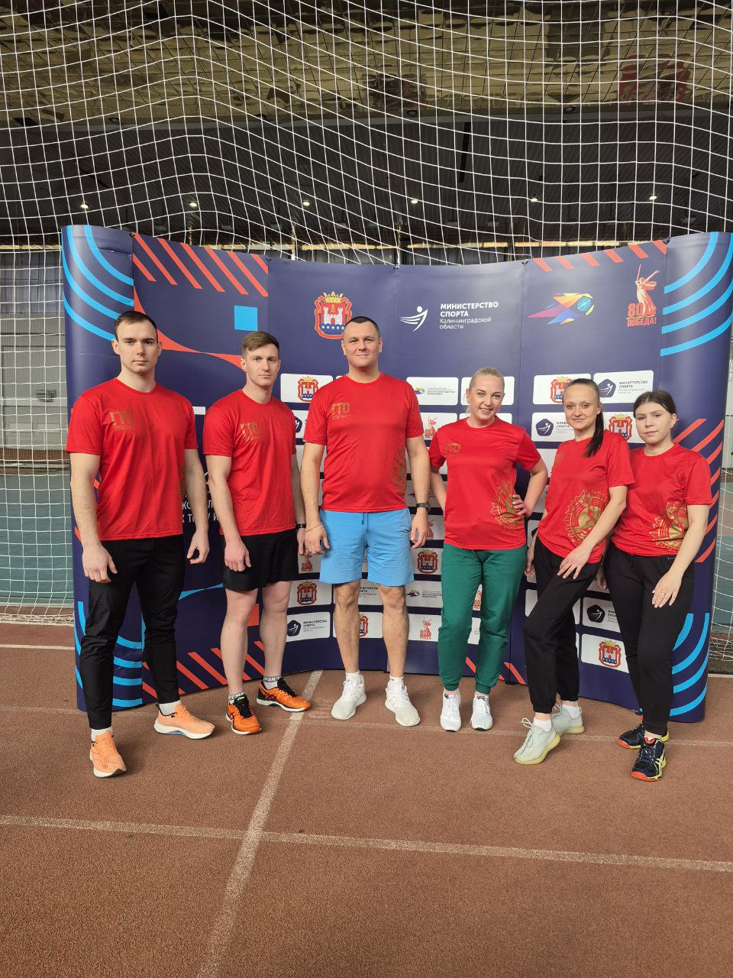
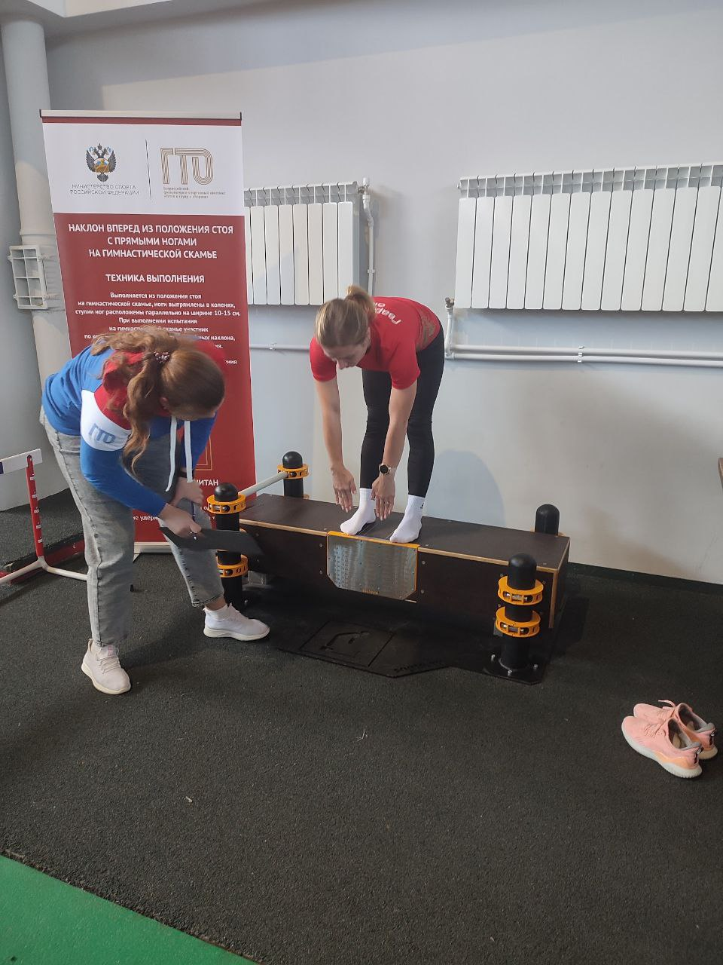
Фестивали ВФСК ГТО
Региональный этап ВФСК ГТО среди всех категорий граждан
Калининградской области « Игры ГТО»

Slide 33
ВНЕТРЕНИРОВОЧНАЯ ДЕЯТЕЛЬНОСТЬ
МБУ ДО СШ гор. ГВАРДЕЙСКА
- празднование Дня Физкультурника и Дня города.
традиционный фестиваль ГТО среди учащихся Гвардейского муниципального округа, посвященный 80 летию Великой Победы! г. Гвардейск 2025 г.
-областной турнир по футболу среди игроков 50+ посвящённый Дню ПОБЕДЫ г. Гвардейск 2024 г.
- В 2024г. Провели легкоатлетический забег, посвященный Дню защитников Отечества. В нем приняли участие 40 спортсменов разных возрастных групп – от 5 до 58 лет.
- турнир по самбо, посвящённый памяти прапорщика М. Кутараева, погибшего в зоне проведения СВО – пос. Озерки 2024 г.
отборочные соревнования по самбо среди военнослужащих для участия в соревнования в Севера – Западном округе – март 2024 .
8-9 мая провели детские турниры по футболу посвященные 80 летию Великой Победы!

Slide 34
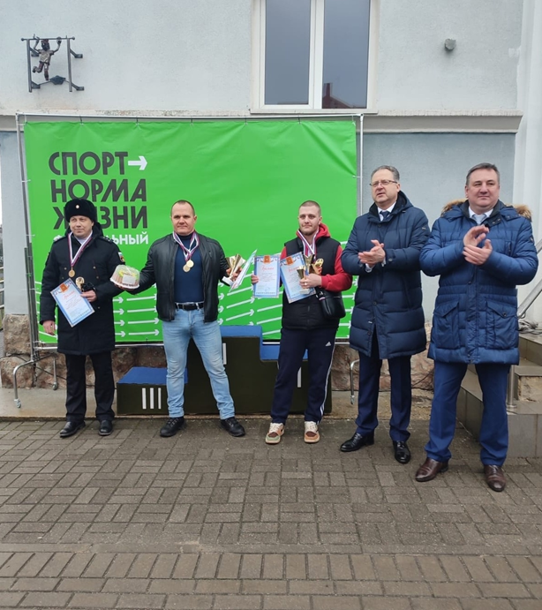
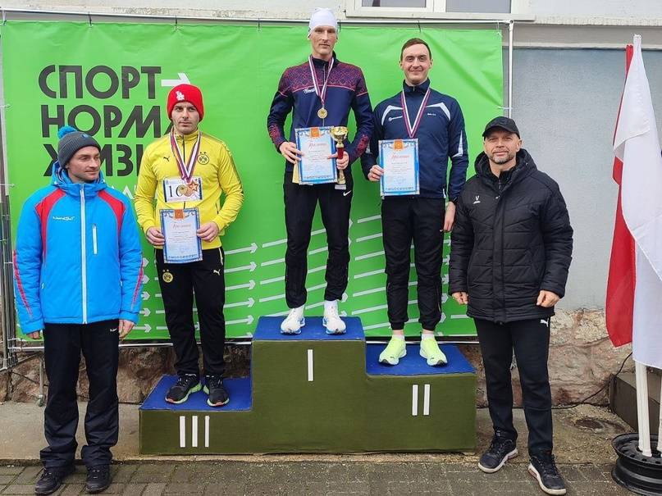
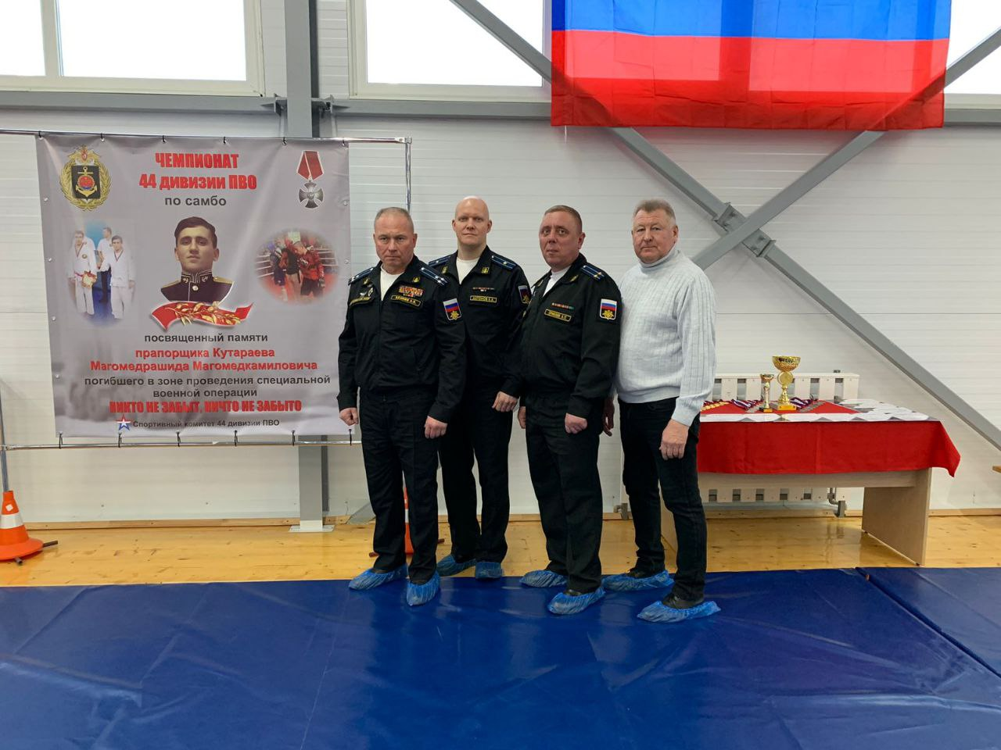
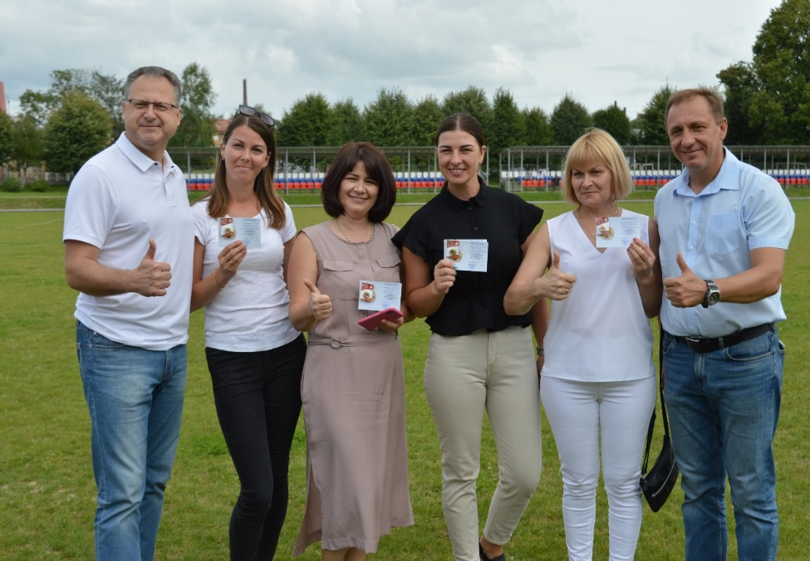

Slide 35
Массовый спорт в муниципальном образования «Гвардейский муниципальный округ»

Slide 36
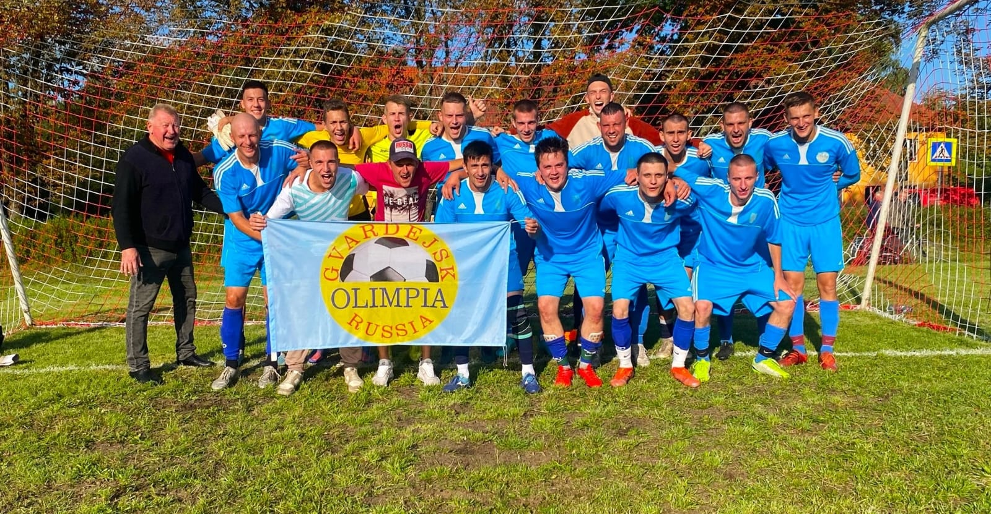
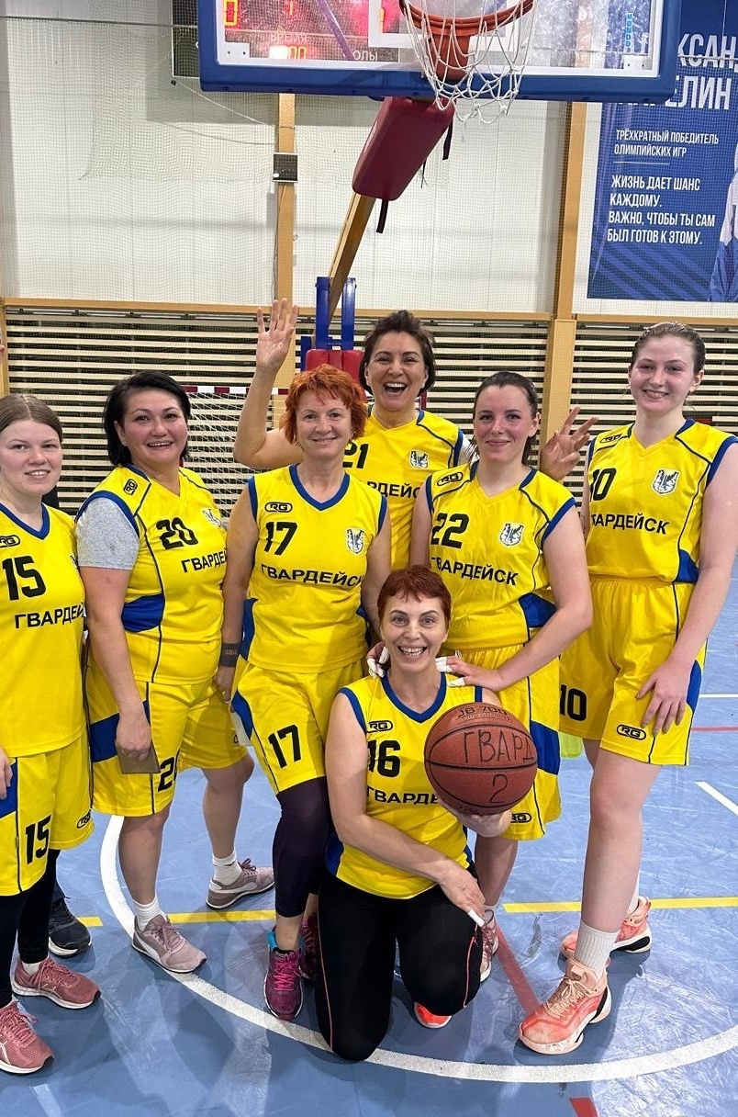
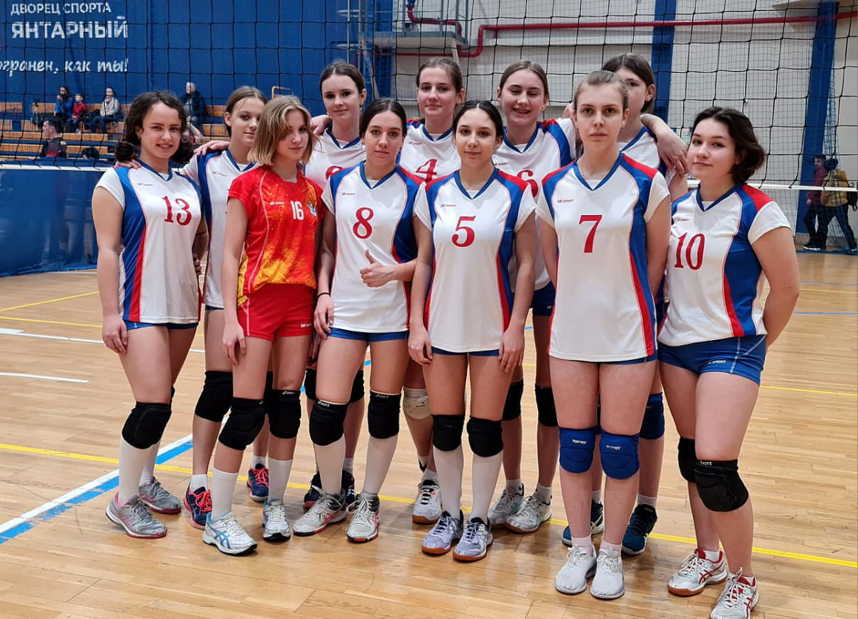
.

Slide 37
2024 год
- в МБУ ДО СШ гор. Гвардейска на постоянной основе тренируется взрослая команда муниципального образования «Гвардейский муниципальный округ Калининградской области» по футболу. «Олимпия – 1»
В результате участия чемпионате Калининградской области в первой лиге «Олимпия – 1» заняла 5 место из 20 команд.
- проводились занятия по оздоровительной гимнастике для людей старшего поколения (60 лет и старше до 20 человек) и занятия женских групп по аэробике и шейпингу (на платной основе до 50 человек).
- проведение Всероссийской акции для старшего поколения (60 лет и старше) «Скандинавская ходьба».
- в мае 2024 года МБУ ДО «Спортивная школа гор. Гвардейска» стала победителем гранта «Балтийское долголетие», организованного Министерством социальной политики Калининградской области со своим проектом «ЖИТЬ ЗДОРОВО!» для граждан старшего поколения. Проект направлен на продление активного долголетия и здорового образа жизни, преодоление одиночества, повышение уровня и качества жизни граждан старшего поколения с помощью занятий по адаптивной физической культуре. Занятия проводятся с инструктором в зале спортивной школы 2 – 3 раза в неделю.
2025 год
- на постоянной основе продолжает тренироваться взрослая сборная команда муниципального образования «Гвардейский муниципальный округ Калининградской области» по футболу «Олимпия 1».

Slide 38
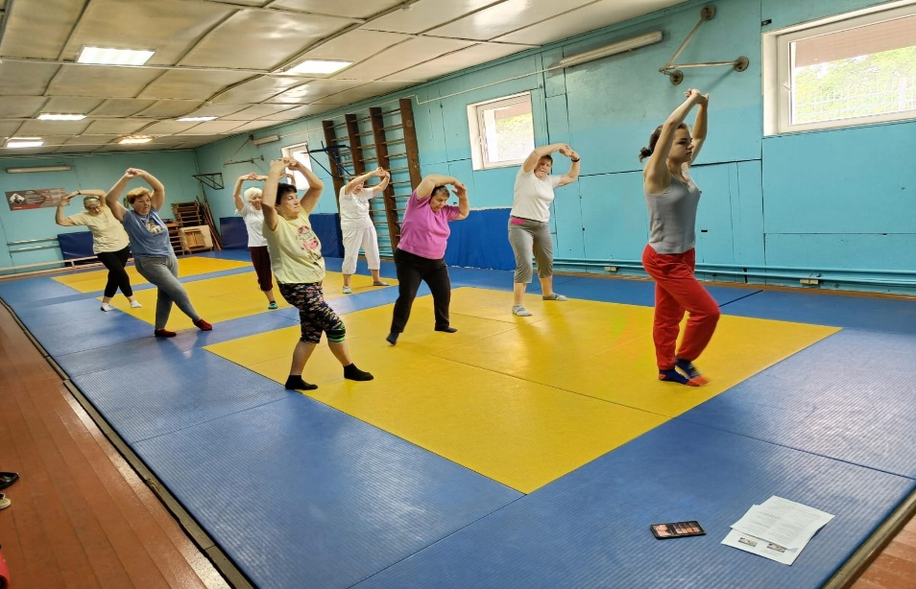
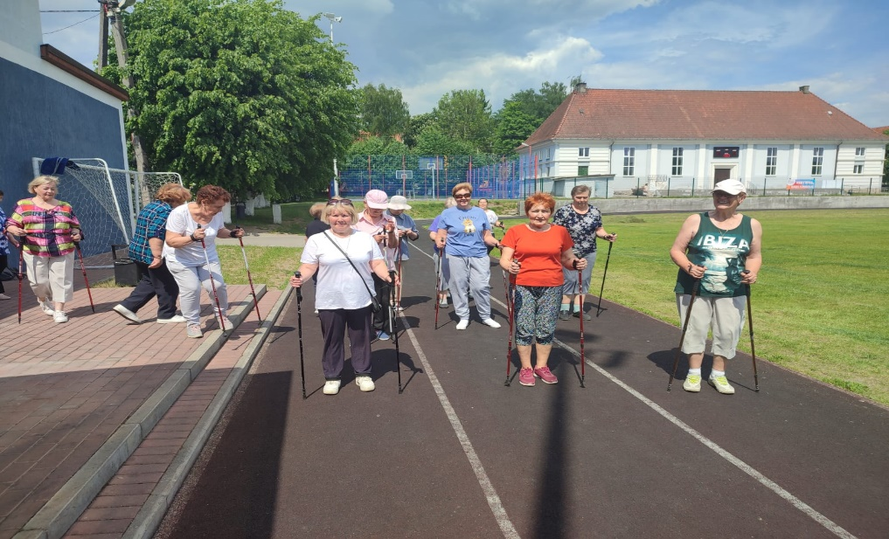
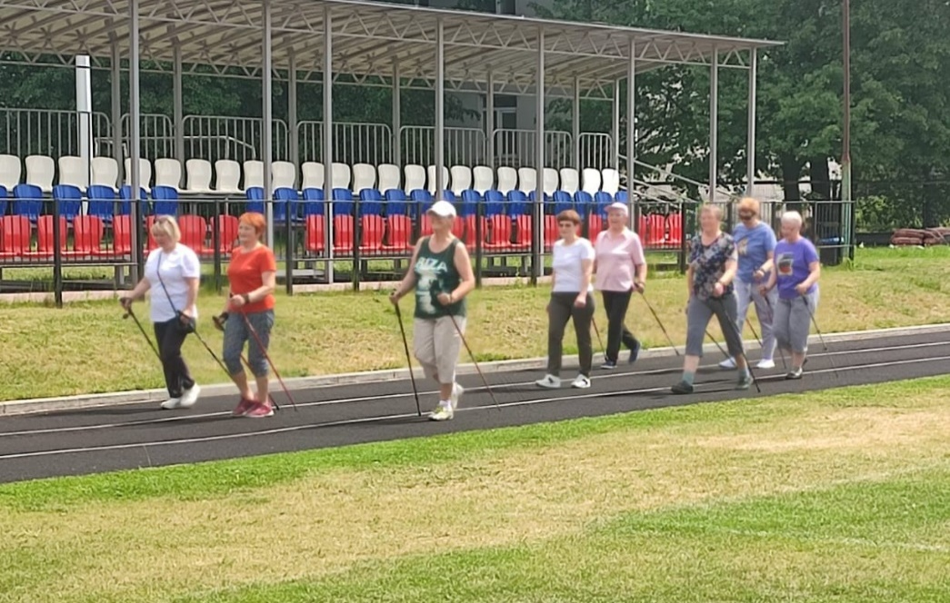
Старшее поколение (55 лет и старше)

Slide 39
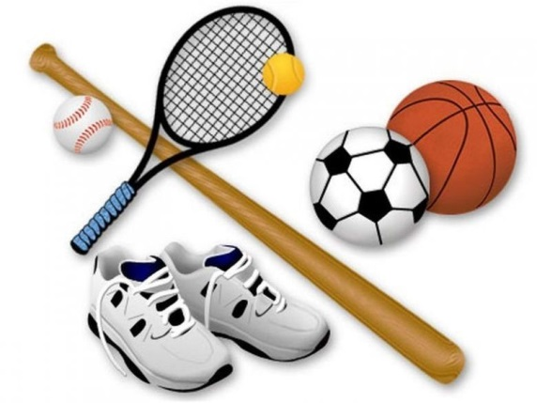
Увеличение и улучшение спортивных объектов
В 2024 году учреждению переданы в оперативное управление две новые спортивные площадки открытого типа в пос. Большая поляна и пос. Заречье для игровых видов спорта (волейбол, баскетбол).
На территории ФОК пос. Знаменска оборудован новый воркаут для выполнения норм ВФСК ГТО и занятием уличными видами силовых упражнений.
Летом 2024 года были проведены ремонтные работы залов единоборств по ул. Петра Набойченко 25 б и ул. Калининградская 19, за счет средств из муниципального задания.
В 2024 году был проведен капитальный ремонт душевых комнат по ул. Калининградская 19, в рамках муниципальной программы «Развития физической культуры и спорта», источник финансирования министерство спорта Калининградской области, в результате экономии средств от капитального ремонта ограждения.
В 2024 году своими средствами заменили желоба на спортивном зале по ул. Калининградская 19.

Slide 40
ПРОБЛЕМЫ
1. Отсутствие медицинских работников, предусмотренных федеральным стандартом по спортивной подготовке.
Необходимо ввести 2 штатные единицы:
- 1 ставка – гор. Гвардейск
- 0,5 ставки – пос. Озерки
- 0,5 ставки – пос. Знаменск
Фонд заработной платы на 2 штатные единицы в год составит 749 952,00 рублей.
2. На основании представления прокурора Гвардейского района « Об устранении нарушений требований законодательства о противодействии терроризму» в штат спортивной школы необходимо ввести 3 ставки охранников.
Фонд заработной платы на 3 штатные единицы в год составит 1 124 928,00 рублей.
3. Вынос котельных на твердом топливе из помещений спортивных залов по ул. Калининградская 19 и 19 «а» в соответствии с предписанием №101/1/1 об устранении нарушений требований пожарной безопасности.
4. В апреле 2021 года заключен договор проекта с ООО «Калининград газификация» и проектную документацию по газоснабжению объекта по адресу г. Гвардейск, ул. Калининградская 19. В подключении объекта получен отказ в связи с отсутствием мощности по газоснабжению. В 2023 году при повторном обращении отказ подтвержден газоснабжающей организацией. В этом году обновили документацию и будем подавать документы на подключение наших объектов к газоснабжению.
5. Частичная замена пола ( 45 кв. м.) в спортивном зале по ул. Калининградская 19.
Примерная стоимость данных работ составит: 215 000,00 рублей

Slide 41
ПРОБЛЕМЫ
6. Мероприятия в области пожарной безопасности для объекта МБУ ДО Спортивная школа гор. Гвардейска по предписанию прокуратуры и пожарной инспекции.
№ п/п | Наименование услуг |  | Ед. изм. |  | Кол-во | Цена за ед., руб. | Стоимость, руб.
 |  | Калин | инградская, 19
1 | Разработка расчета по величины пожарного риска | определению | Компл. |  | 1 | 235 000 | 235 000
2 | Разработка декларации безопасности | по пожарной | Компл. |  | 1 | 15 000 | 15 000
 |  | Калин | инградская, 19а
1 | Разработка расчета по величины пожарного риска | определению | Компл. |  | 1 | 165 000 | 165 000
3 | Разработка декларации безопасности | по пожарной | Компл. |  | 1 | 15 000 | 15 000
 |  |  |  |  |  | ИТОГО: | 430 000

Slide 42
План развития МБУ ДО СШ гор. Гвардейска на 2024-2025 г.
Развитие материальной и спортивной базы.
разработаны сметы на кровлю и ремонт большого зала.
разработаны сметы на ремонт малого (борцовского) зала.
Увеличение количества разрядников и численности занимающихся в спортивной школе.
Наладили контакт с ГБУ КО ПОО педагогическим колледжем г. Черняховска и Балтийским федеральным государственным университетом им. И. Канта, для привлечения специалистов физической культуры и спорта для большего охвата детей занятием спортом и продолжаем работу в этом направлении.
Результат: привлечены 2 тренера по футболу и баскетболу.

Slide 43
Информационная работа
Узнать о новостях спортивной школы можно благодаря МАУ «Редакция газеты «Наша жизнь».
На официальном сайте школы размещена информация о работающих секциях, расписание занятий и правила приема учащихся. https://gvardsportschool.ru
Для информирования населения о проводимых мероприятиях созданы группы в социальной сети в контакте (VK):

Slide 44
СПАСИБО ЗА ВАШЕ
ВНИМАНИЕ!

